Slide 1


NÁZEV ŠKOLY: | Základní škola T. G. Masaryka, Bojkovice, okres Uherské Hradiště
AUTOR: | Mgr. Alena Staníková
NÁZEV: | VY_32_INOVACE_08_Tvrdé souhlásky_02
TÉMATICKÝ CELEK: | Jazyková výchova
ČÍSLO PROJEKTU: | CZ.1.07/1.4.00/21.0882
Notes:
1

Slide 2
Tvrdé souhlásky 2
Zdůvodni psaní y,ý po tvrdých souhláskách

Slide 3

h, ch, k, r, d, t, n

Slide 4
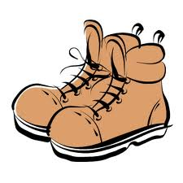

h, ch, k, r, d, t, n

Slide 5
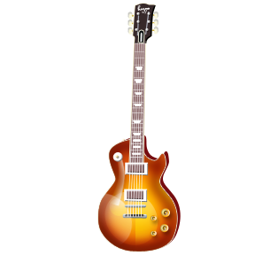
h, ch, k, r, d, t, n

Slide 6
Zdroj
Obrázky
http://office.microsoft.com/cs-cz/images

